Slide 1
Брэйн-ринг
Смотр знаний во 2 классе
Составитель: Никифорова Л.С.

Slide 2
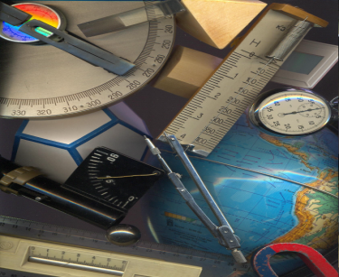
Первый тур
«Природоведение и экология»

Slide 3
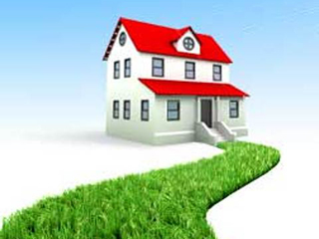
Какой из объектов не является природой?
а) Дерево
б) Дом
в) Камень
г) Лёд

Slide 4

Какой цвет имеет книга, в которую занесены редкие и исчезающие виды растений и животных?
а) Жёлтый
б) Зелёный
в) Чёрный
г) Красный

Slide 5
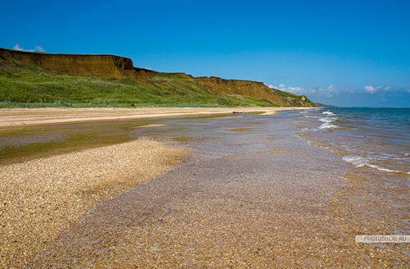
Назови самое мелкое море на Земле
а) Чёрное
б) Каспийское
в) Азовское
г) Балтийское

Slide 6
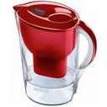
Как называется приспособление для очистки мутной, загрязнённой воды?
а) Очиститель
б) Загрязнитель
в) Фильтр
г) Воронка

Slide 7
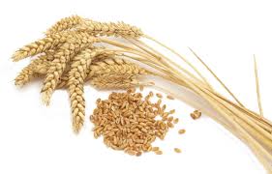
Какое растение даёт нам белый хлеб?
а) Рожь
б) Пшеница
в) Овёс
г) Картофель

Slide 8
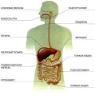
Через какой орган изо рта пища попадает в желудок?
а) Печень
б) Кишечник
в) Поджелудочная
железа
г) Пищевод

Slide 9
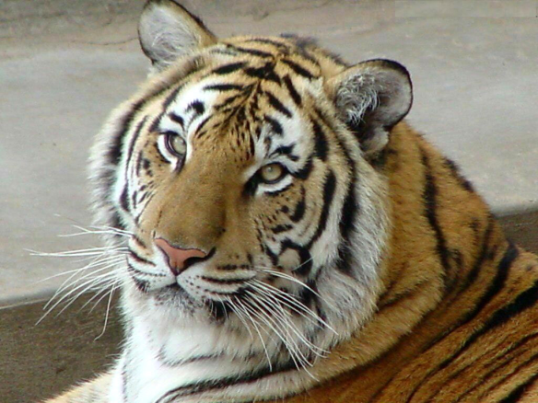
Нос – это орган …
а) Движения
б) Осязания
в) Обоняния
г) Слуха

Slide 10
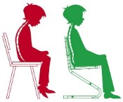
От чего зависит осанка человека?
а) От скелета и мышц
б) От кожи
в) От скелета
г) От мышц

Slide 11
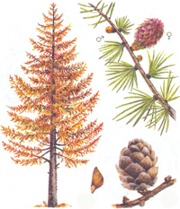
Какое из перечисленных хвойных растений не является вечнозелёным?
а) Туя
б) Кипарис
в) Лиственница
г) Кедр

Slide 12
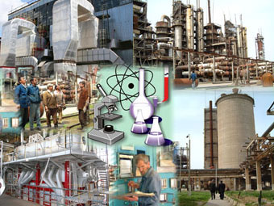
В какой стране самая большая численность населения?
а) Россия
б) Америка
в) Китай
г) Япония

Slide 13

Второй тур
«Литература»

Slide 14

Какому литературному жанру присуще наличие морали?
а) Стихотворению
б) Сказке
в) Рассказу
г) Басне

Slide 15

С чего начинается сказка?
а) С присказки
в) С концовки
в) С зачина
г) С намёка

Slide 16
Какой из рассказов
Л.Н. Толстого можно назвать описанием?
а) «Куда девается вода из моря?»
б) «Какая бывает роса на траве?»
в) «Лев и собачка»
г) «Прыжок»
?

Slide 17
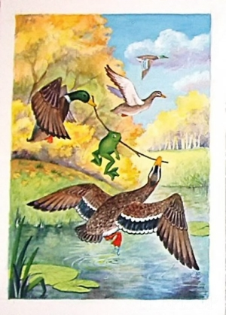
Кто автор литературной сказки «Лягушка-путешественница»?
а) Гаршин
б) Бажов
в) Мамин-Сибиряк
г) Аксаков

Slide 18
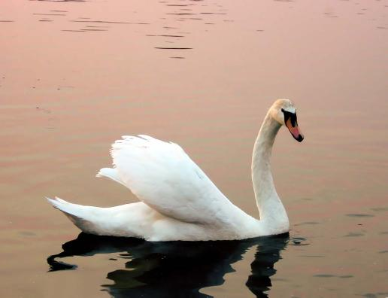
О ком идёт речь: «А сама-то величава, выступает, будто пава; а как речь-то говорит, словно реченька журчит»?
а) Царевна лягушка
б) Царевна Лебедь
в) Спящая Красавица
г) Красная Шапочка

Slide 19
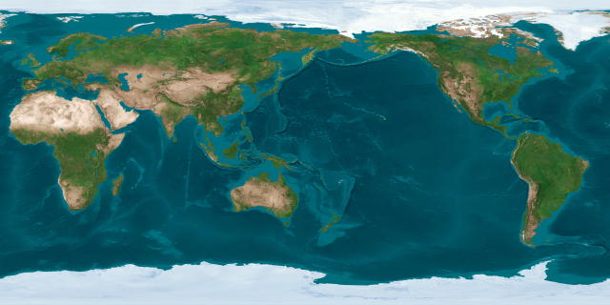
У берегов какого материка стоял на якоре корабль из рассказа Л. Толстого «Акула»?
а) Австралии
б) Америки
в) Антарктиды
г) Африки

Slide 20

Третий тур
«Русский язык»

Slide 21

Какой частью речи является слово «берёза»?
а) Именем прилагательным
б) Именем существительным
в) Глаголом
г) Предлогом

Slide 22
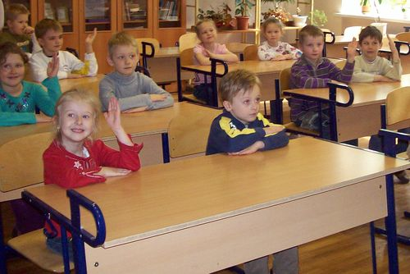
Найди лишнее слово
а) Печурка
б) Печник
в) Печка
г) Печать

Slide 23
В каком из слов надо писать разделительный Ъ?
а) С..едобный
б) Жит..ё
в) В..ётся
г) П..ёт
Ъ

Slide 24
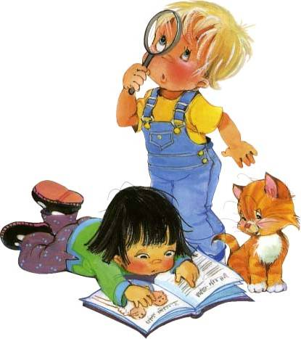
В каком случае У является предлогом?
а) (У)реки
б) (У)пал
в) (У)лов
г) (У)дивился

Slide 25
На какое правило эти слова: жираф, редкий, морозцы ?
а) Безударные гласные в корне
б) Парные согласные в корне
в) Непроизносимые согласные
г) Гласные после шипящих

Slide 26
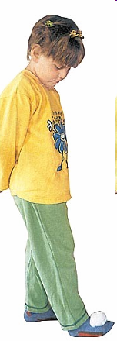
К какому слову нужно подставить глагол «надеть»?
а) Туфли
б) Ребёнка
в) Куклу
г) Больного

Slide 27

Четвёртый тур
«Математика»

Slide 28

Назови трёхзначное число
а) 604
б) 64
в) 66
г) 46

Slide 29

Что является результатом вычитания?
а) Частное
б) Сумма
в) Вычитаемое
г) Разность

Slide 30

Что получается при умножении на 0?
а) 0
б) То же число
в) 10
г) 1

Slide 31
Отыщи пример с ответом 80
а) 73 + 17
б) 99 – 19
в) 54 – 26
г) 60 . 20

Slide 32

Чем является х в уравнении 64 : х = 8
а) Делимым
б) Делителем
в) Вторым множителем
г) Частным

Slide 33
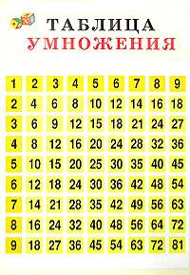
При умножении на какое число ты всегда получишь это же число?
а) 0
б) 5
в) 1
г) 10

Slide 34

Сколько мм в 1 дм?
см
мм
а) 1000
б) 100
в) 10
г) 1
10 см=1 дм
дм
10 мм=1 см

Slide 35
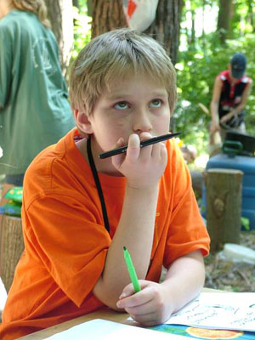
Какая запись не является уравнением?
а) а : 4 = 6
б) х + 7 = 15
в) 32 : х = 4
г) 27 : 3 = 9

Slide 36

Ученики шли парами. Аня насчитала 7 пар впереди себя и 5 пар после себя. Сколько учеников шли парами?
а) 12
б) 24
в) 26
г) 25

Slide 37

Молодцы!
Спасибо за урок!

